Slide 1
Сохранение и укрепление здоровья, формирование здорового образа жизни у школьников.
Подготовила: учитель физической культуры
МБОУ «Средняя школа №2»
Николаева Оксана Анатольевна

Slide 2
Здоровье – не всё, но всё без здоровья – ничто. Сократ
В соответствии с законом РФ “Об образовании” здоровье школьников отнесено к приоритетным направлениям государственной политики в области образования.
Цивилизованное общество строится здоровыми людьми.
Задача школы - сохранить и укрепить здоровье своих воспитанников
Поэтому, главное действующее лицо, заботящееся о здоровье учащихся в образовательных учреждениях - педагог.

Slide 3
Сохранение и укрепление здоровья
Цель здоровьесберегающей педагогики – вооружить выпускника знаниями, необходимыми для ведения здорового образа жизни, и воспитать у него культуру здоровья. Каждый третий ребенок, поступающий в школу, имеет то или иное хроническое заболевание. Но многие школьники приобретают заболевания в процессе обучения. Это происходит потому, что дети нередко испытывают учебные и психоэмоциональные перегрузки, как правило, на фоне недостаточной двигательной активности.

Slide 4
Здоровый образ жизни
Здоровый образ жизни школьника – это условие не только здоровья, но и дальнейшей успешной работы, семейной жизни. Крайне важно создавать у ребенка культ здоровья, показывать всеми средствами красоту физического и психического совершенства. Жизнь ставит задачу – формировать у школьников убежденность в необходимости ведения здорового образа жизни (соблюдения режима дня, выработки отрицательного отношения к таким вредным привычкам, как курение, пьянство, наркомания, самолечение). Иными словами, здоровью надо учить.

Slide 5
Опыт работы учителя физической культуры
Как реализуется поставленная цель мною в качестве учителя и классного руководителя в деле формирования навыков здорового образа жизни?
Основной формой работы с обучающимися является урок: он просвещает, ориентирует, направляет и формирует навыки ребят.

Slide 6
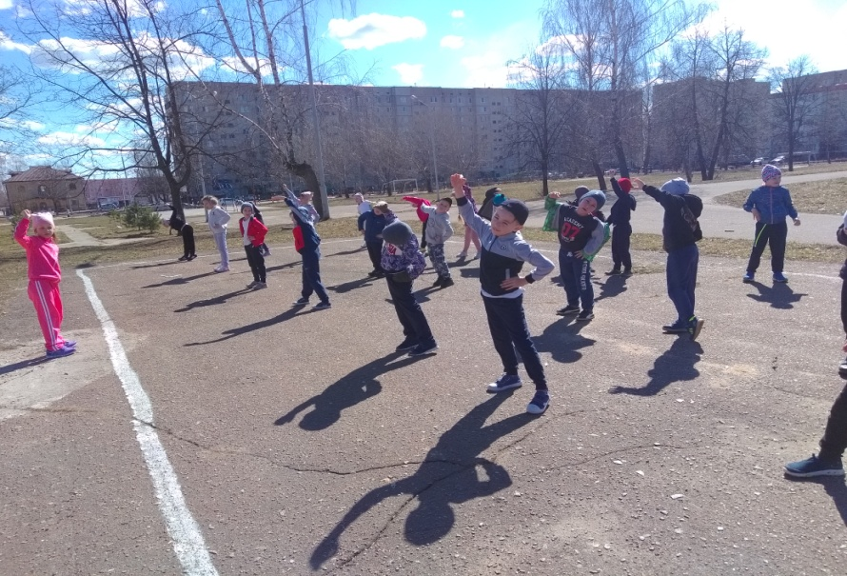
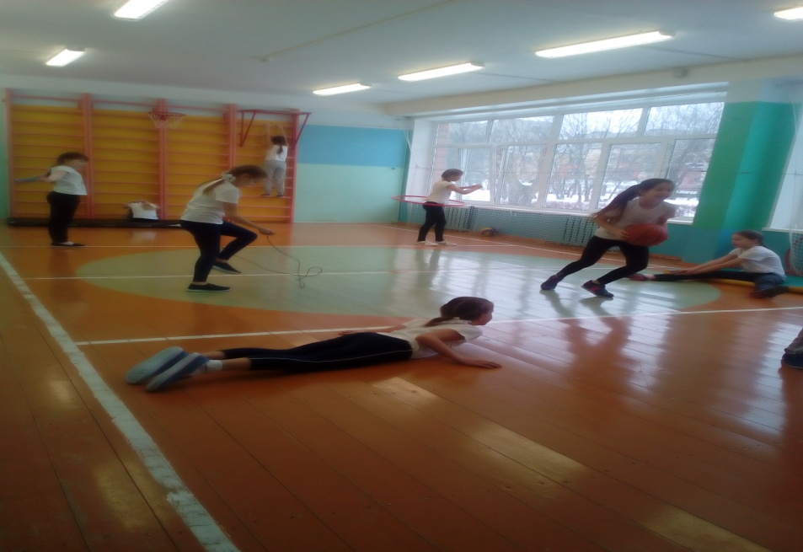
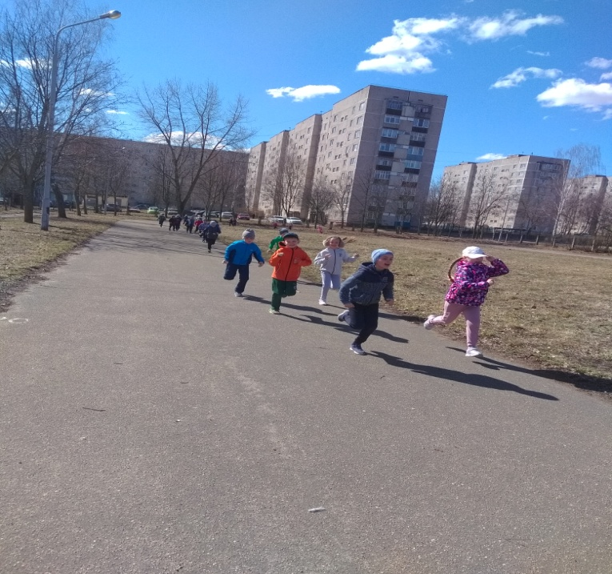
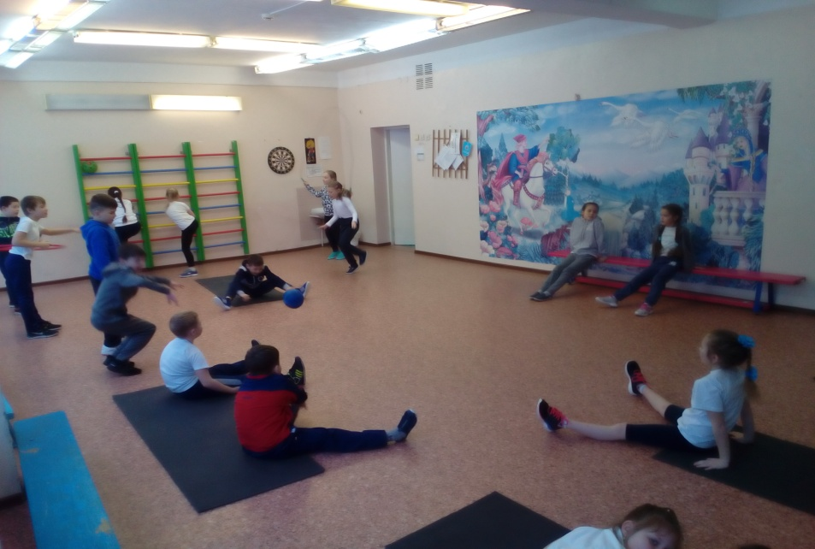

Slide 7
Опыт работы учителя физической культуры
Использую здоровьесберегающие технологий, формы и методы в организации учебной деятельности.
Адаптация на разных этапах обучения.
Развиваю познавательную и учебную. мотивации .

Slide 8
Здоровьесберегающие технологии
50% занятий провожу на свежем воздухе – это: лёгкоатлетические упражнения, кроссовая подготовка, подвижные игры, русская лапта.

Slide 9
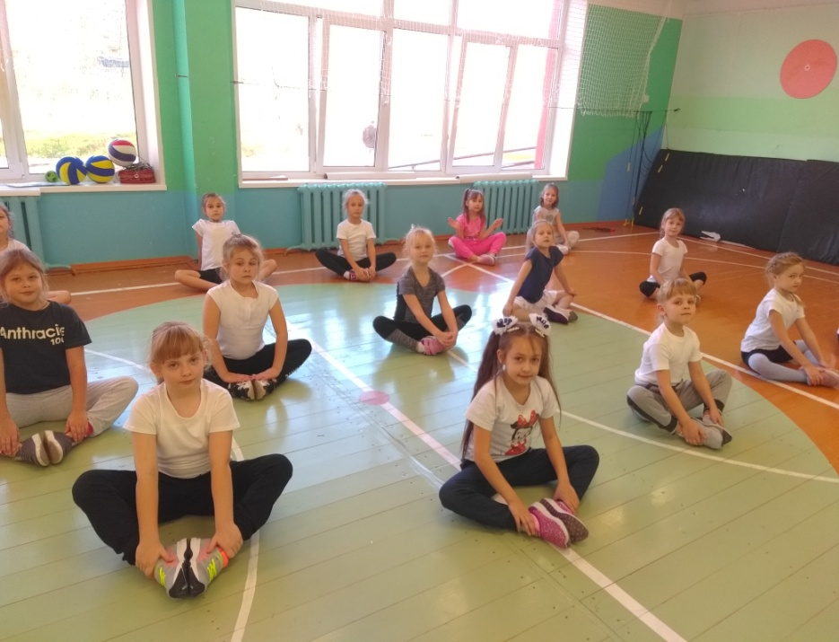
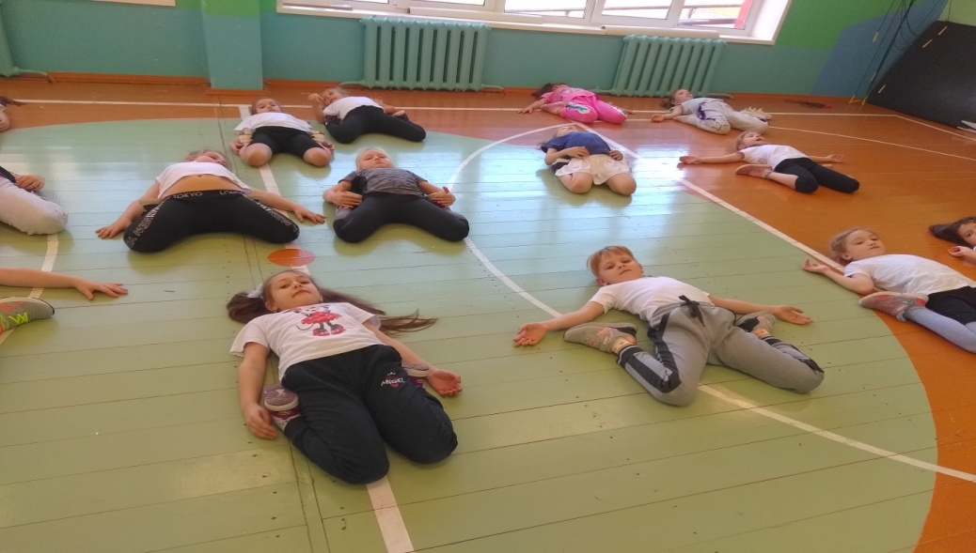
Здоровьесберегающие технологии
В подготовительной части урока применяю японскую гимнастику Макко-хо – это 4 упражнения на растяжку с глубоким дыханием, которые улучшают подвижность суставов, кровообращение, выпрямляют позвоночник, повышают иммунитет, ускоряют обмен веществ

Slide 10
Развитие познавательной и учебной мотивации
Совместно с учениками разработано учебно-методическое сопровождение – это презентации на темы: «Как возникли физическая культура и спорт», «Осанка», «Твой организм», «Режим дня», «Олимпийские игры», «Гимнастика», «Мой любимый вид спорта» и т.д.

Slide 11
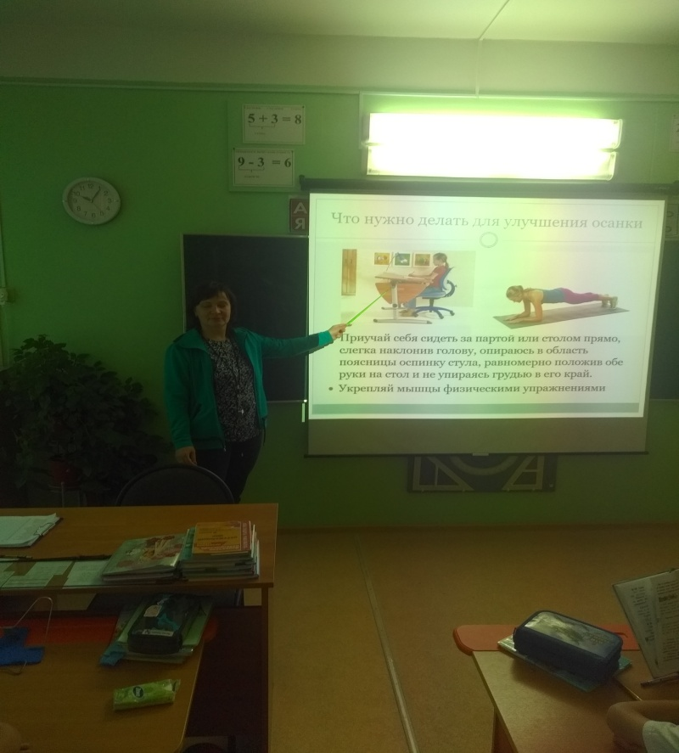
использование ИКТ технологий

Slide 12
Формирование осанки на уроках
Хорошее физическое развитие и полноценное здоровье школьников возможны при сохранении правильной осанки, что обеспечивает благоприятное протекание физиологических процессов в организме.
Систематические разумные занятия физической культурой считаются лучшим средством предупреждения нарушения осанки.

Slide 13
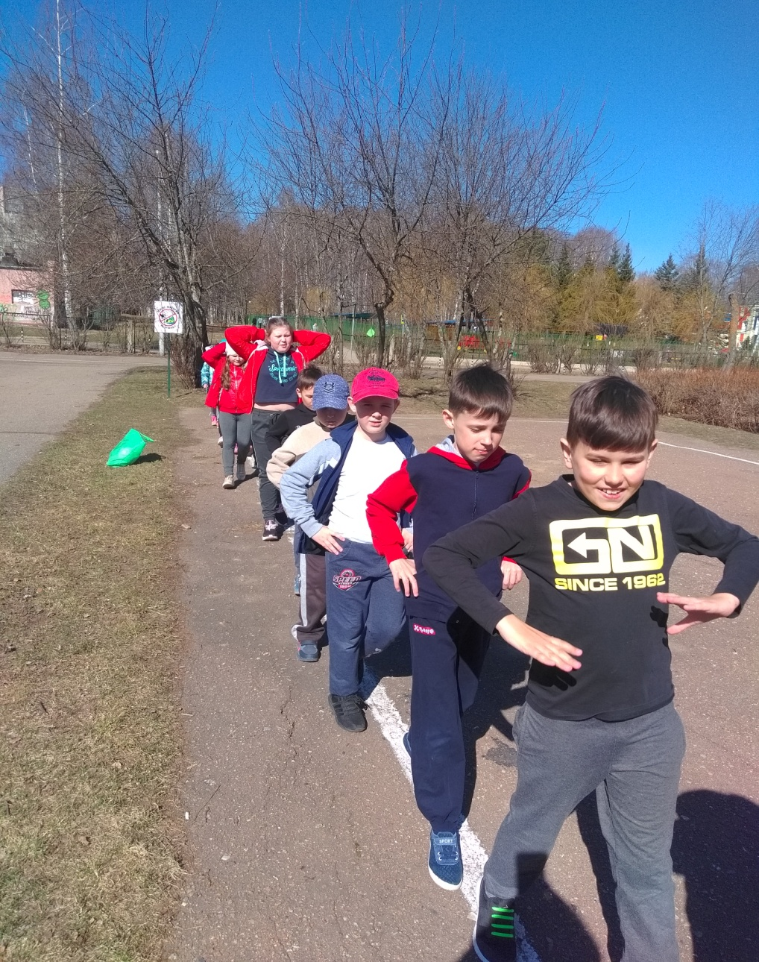
Формирование осанки на уроках
На своих уроках слежу за осанкой учащихся при прохождении всех разделов учебной программы в течение всего учебного года. Даю упражнения, где осанка формируется, прежде всего, в ходьбе, предлагаю комплексы и домашние задания

Slide 14
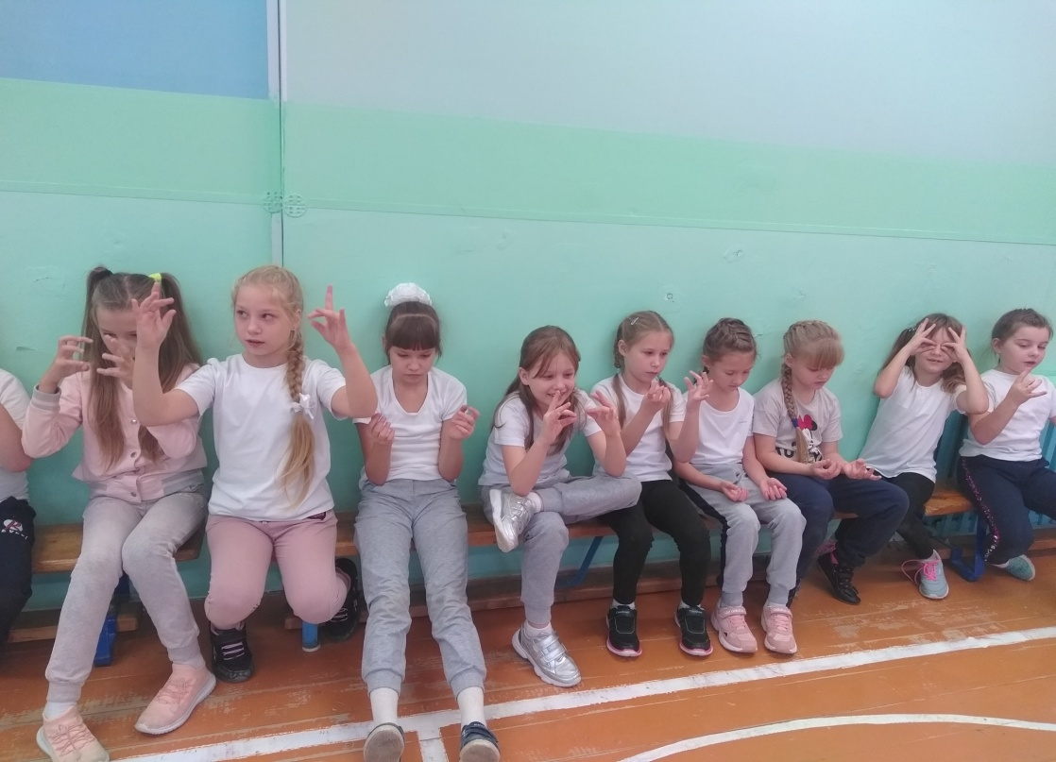
обеспечение адаптации на разных этапах обучения
На своих уроках создаю доброжелательную атмосферу, в которой комфортно чувствуют себя и ученики, и педагог. Применяю современные образовательные технологии(здоровьесберегающая, личностно-ориентирванного развивающего образования, игровая, критического мышления) ускоряется процесс развития физических качеств, благодаря чему, снижается уровень состояния тревожности и повышается самооценка обучающихся .

Slide 15
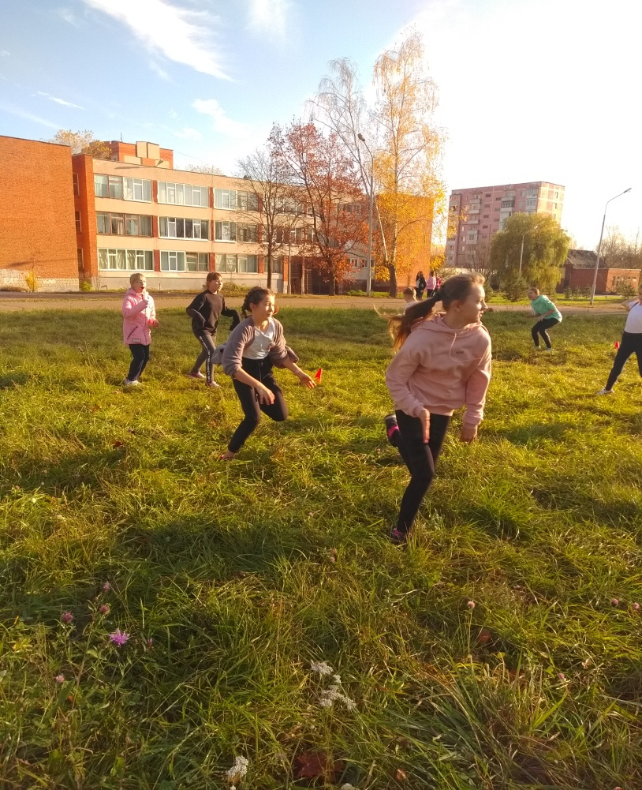
Методика проведения занятий
Простота, доступность, безопасность, оптимальное чередование нагрузки и отдыха, правильное дозирование нагрузки – это обязательное условие каждого урока физической культуры.

Slide 16
Я стараюсь
привить учащимся интерес к систематическим занятиям физкультурой,
формировать привычку к выполнению физических упражнений, укрепляющих здоровье, психику ребенка,
формировать культуру двигательной активности учащихся,
воспитывать нравственную культуру учащихся, интерес к истории спорта, желание побеждать в себе свои отрицательные привычки и недуги.

Slide 17
Методика и организация домашних заданий
Основные знания и умения по физической культуре дети получают в школе. Однако, чтобы иметь хорошее здоровье и физическое развитие, одних занятий в школе мало. Поэтому так важно ежедневно самостоятельно заниматься физическими упражнениями.
Первым шагом, первой ступенькой к самостоятельным занятиям физической культурой являются домашние задания.
Для самостоятельных домашних занятий, рекомендую детям посильные и безопасные упражнения

Slide 18
Выводы
Главное для меня как учителя физической культуры – привить ученику привычку к регулярным и самостоятельным занятиям физической культурой и спортом на основе необходимых для этого знаний и здорового образа жизни. Для этого я делаю следующее:
систематически провожу беседы о том, что нужно делать и как для сохранения и укрепления здоровья,
прививаю интерес к физической культуре, проводя уроки интересно,
учу самостоятельно выполнять различные физические упражнения для развития физических способностей и укрепления здоровья ученика,
воспитываю потребность в движении как образе жизни,
формирую у детей и родителей понятие здорового образа жизни и желание его вести через беседы среди учеников и их родителей.

